Slide 1
МИНОБРНАУКИ РОССИИ Федеральное государственное бюджетное образовательное учреждение высшего образования «САРАТОВСКИЙ НАЦИОНАЛЬНЫЙ ИССЛЕДОВАТЕЛЬСКИЙ ГОСУДАРСТВЕННЫЙ УНИВЕРСИТЕТ ИМЕНИ Н.Г. ЧЕРНЫШЕВСКОГО» Кафедра дискретной математики и информационных технологий
РАЗРАБОТКА МЕТОДИКИ ИССЛЕДОВАНИЯ СООТВЕТСТВИЯ ОС LINUX ЗАДАЧАМ РЕАЛЬНОГО ВРЕМЕНИ
КУРСОВАЯ РАБОТА
студента 3 курса 321 группы
направления 09.03.01 — Информатика и вычислительная техника
факультета КНиИТ
Номеровского Максима Сергеевича
Научный руководитель ст. преподаватель Н.Е Тимофеева

Slide 2
Цель
Разработка методики исследования соответствия операционной системы Linux задачам реального времени на конкретной аппаратной платформе и проведения сравнительного анализа при использовании ядра с активированным параметром PREEMPT_RT и без него для решения простейших задач реального времени.
Задачи
Выбрать и изучить аппаратную платформу, на которой будет проверяться и тестироваться методика.
Выполнить кросс-компиляцию ядра Linux с параметрами, удовлетворяющими техническим требованиям выбранной аппаратной платформы, в двух конфигурациях (с поддержкой реального времени и без нее).
Подготовить загрузочный образ системы, включающий загрузчик U-Boot, скомпилированное ядро, дерево устройств и корневую файловую систему.
Разработать программно-аппаратный комплекс для генерации тестовых импульсов, фиксации задержек отклика и автоматизированного сбора статистики.
Собрать тестовый стенд и провести серию аппаратных и программных измерений метрик реального времени в различных конфигурациях, в том числе с имитацией сторонней нагрузки на процессор.
Номеровский Максим Сергеевич
2/12

Slide 3



Используемое ПО
Номеровский Максим Сергеевич
3/12

Slide 4
Компоненты приложения
Генератор меандра для платформы Arduino.
Программа-обработчик входящих импульсов.
Программа сбора и анализа данных на ПК.
Номеровский Максим Сергеевич
4/12

Slide 5
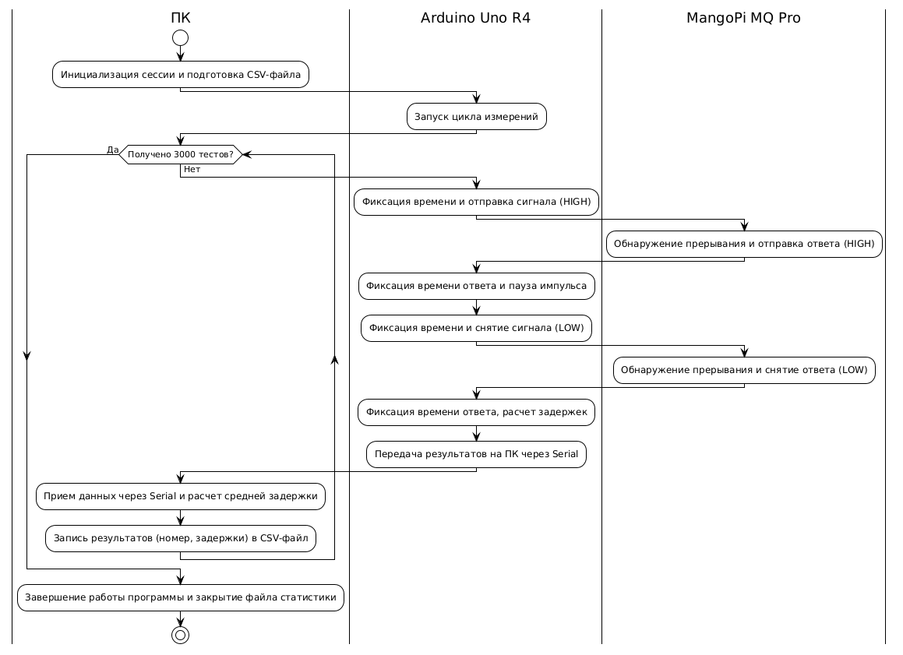
Принцип работы
Номеровский Максим Сергеевич
4/12

Slide 6
Анализируемые конфигурации системы
С использованием ядра Linux без параметра PREEMPT_RT.
С использованием ядра Linux без параметра PREEMPT_RT с наивысшим приоритетом у программы-ответчика.
С использованием ядра Linux с параметром PREEMPT_RT.
С использованием ядра Linux с параметром PREEMPT_RT с наивысшим приоритетом у программы-ответчика.
Номеровский Максим Сергеевич
6/12

Slide 7
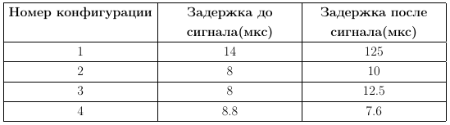
Результаты аппаратных замеров
Номеровский Максим Сергеевич
7/12

Slide 8
Анализируемые конфигурации системы
С использованием ядра Linux без параметра PREEMPT_RT.
С использованием ядра Linux без параметра PREEMPT_RT с утилитой stress.
С использованием ядра Linux без параметра PREEMPT_RT с наивысшим приоритетом у программы-ответчика.
С использованием ядра Linux без параметра PREEMPT_RT с наивысшим приоритетом у программы-ответчика с утилитой stress.
С использованием ядра Linux с параметром PREEMPT_RT.
С использованием ядра Linux с параметром PREEMPT_RT с утилитой stress.
С использованием ядра Linux с параметром PREEMPT_RT с наивысшим приоритетом у программы-ответчика.
С использованием ядра Linux с параметром PREEMPT_RT с наивысшим приоритетом у программы-ответчика с утилитой stress.
Номеровский Максим Сергеевич
8/12

Slide 9
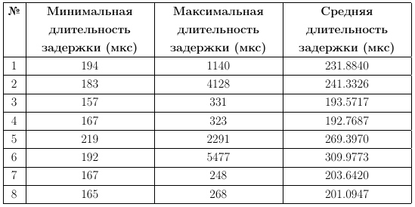
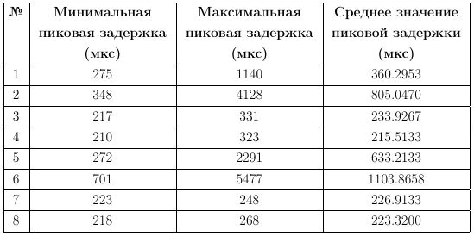
Результаты программных замеров
Номеровский Максим Сергеевич
<номер>/12

Slide 10
Результаты исследования
Осуществлена кросс-компиляция двух версий ядра Linux (стандартной и с интегрированным параметром PREEMPT_RT).
Подготовлен загрузочный образ операционной системы, включающий системный загрузчик U-Boot и корневую файловую систему.
Спроектирован и собран специализированный аппаратно-программный стенд с использованием микроконтроллера Arduino для высокоточной генерации тестовых импульсов и фиксации задержек отклика.
Было установлено, что наличие патча PREEMPT_RT не увеличивает среднюю пропускную способность системы; напротив, из-за дополнительных накладных расходов на переключение контекста средняя длительность задержки может возрастать.
Экспериментально доказано, что при жестком распределении приоритетов в режиме SCHED_FIFO ядро реального времени эффективно изолирует процессы от фоновой нагрузки. В условиях стресс-тестирования конфигурация с PREEMPT_RT показала значительное преимущество над стандартным ядром Linux.
Номеровский Максим Сергеевич
<номер>/12

Slide 11
Список источников
Qing Li, Caroline Yao. Real-time concepts for embedded system - CMP Books, 2003. - 320 с.
The Linux Kernel documentation [Электронный ресурс] URL: https://docs.kernel.org/ (дата обращения: 27.04.2026)
SM Babamir. Real-Time Systems, Architecture, Scheduling, and Application - INTECH, 2012. - 352 с.
Симмондс К. Встраиваемые системы на основе linux - ДМК Пресс, 2017. - 360с.
Devicetree documentation [Электронный ресурс] URL: https://docs.kernel.org/devicetree/usage-model.html (дата обращения: 27.04.2026)
U-Boot documentation [Электронный ресурс] URL: https://docs.u-boot.org/en/latest/ (дата обращения: 19.05.2026)
MangoPi MQ Pro documentation [Электронный ресурс] URL: https://mangopi.org/mangopi_mqpro (дата обращения: 27.04.2026)
Arduino documentation [Электронный ресурс] URL: https://docs.arduino.cc/ (дата обращения: 19.05.2026)
AltLinux kernel source [Электронный ресурс] URL: https://git.altlinux.org/gears/k/kernel-source-6.16.git (дата обращения: 27.04.2026)
Git documentation [Электронный ресурс] URL: https://git-scm.com/docs (дата обращения: 27.04.2026)
William Shotts. The Linux Command Line - No Starch Press, 2026. - 544 с.
PREEMPT_RT setup guide [Электронный ресурс] URL: https://wiki.linuxfoundation.org/realtime/documentation/howto/applications/preemptrt_setup (дата обращения: 27.04.2026)
AltLinux U-Boot source [Электронный ресурс] URL: https://packages.altlinux.org/ru/sisyphus_riscv64/binary/u-boot-sunxi-riscv/noarch/3229656311355752582 (дата обращения: 27.04.2026)
AltLinux rootfs source [Электронный ресурс] URL: https://en.altlinux.org/Regular/riscv64 (дата обращения: 27.04.2026)
dd utility manual page [Электронный ресурс] URL: https://man7.org/linux/man-pages/man1/dd.1.html (дата обращения: 27.04.2026)
fdisk manual page [Электронный ресурс] URL: https://man7.org/linux/man-pages/man8/fdisk.8.html (дата обращения: 27.04.2026)
FAT filesystem documentation [Электронный ресурс] URL: https://docs.kernel.org/filesystems/vfat.html (дата обращения: 27.04.2026)
Ext4 filesystem documentation [Электронный ресурс] URL: https://docs.kernel.org/filesystems/ext4/index.html (дата обращения: 27.04.2026)
libgpio documentation [Электронный ресурс] URL: https://libgpiod.readthedocs.io/en/master/ (дата обращения: 27.04.2026)
stress utility manual page [Электронный ресурс] URL: https://linux.die.net/man/1/stress (дата обращения: 19.05.2026)
Номеровский Максим Сергеевич
<номер>/12

Slide 12
Спасибо за внимание!
Номеровский Максим Сергеевич
<номер>/12

